Slide 1
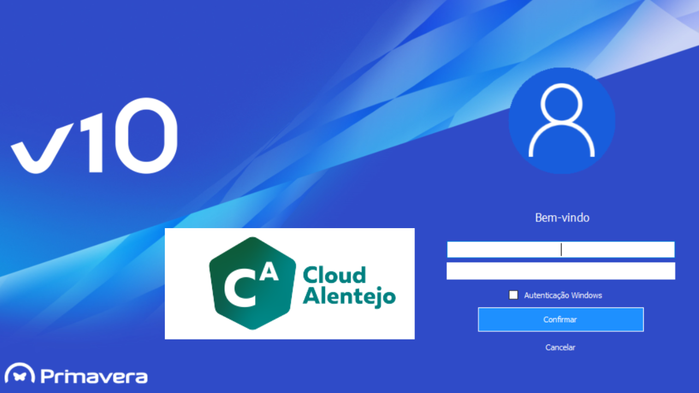


INSTITUTO POLITECNICO DE BEJA
Escola Superior de Tecnologia e Gestão
ENGENHARIA INFORMÁTICA Estágio na Empresa CloudAlentejo
Desenvolvimento de Software de Apoio á Gestão
Felizmelo Borja nº 16079

Slide 2
Objetivo
Desenvolvimento de novas funcionalidades a integrar no software de gestão primavera que permita automatização de tarefas manuais e a otimização dos processos empresariais.

Slide 3

A CloudAlentejo é uma empresa sediada em Beja que tem o objetivo de apoiar as pequenas e médias empresas a otimizar os seus processos de negócio através de soluções informáticas de gestão à medida das suas necessidades. Empresa especializada na venda, instalação e configuração do software de gestão Primavera.

Slide 4

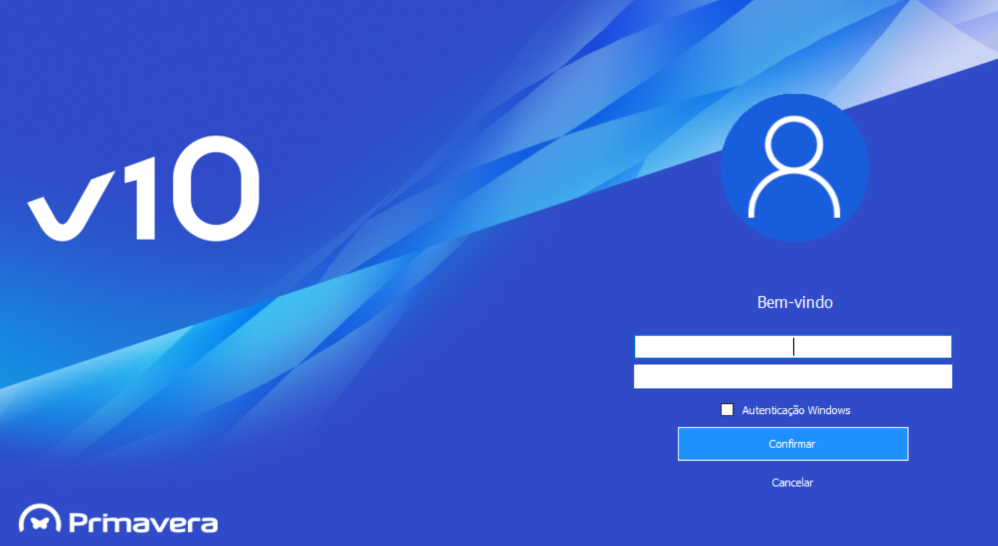


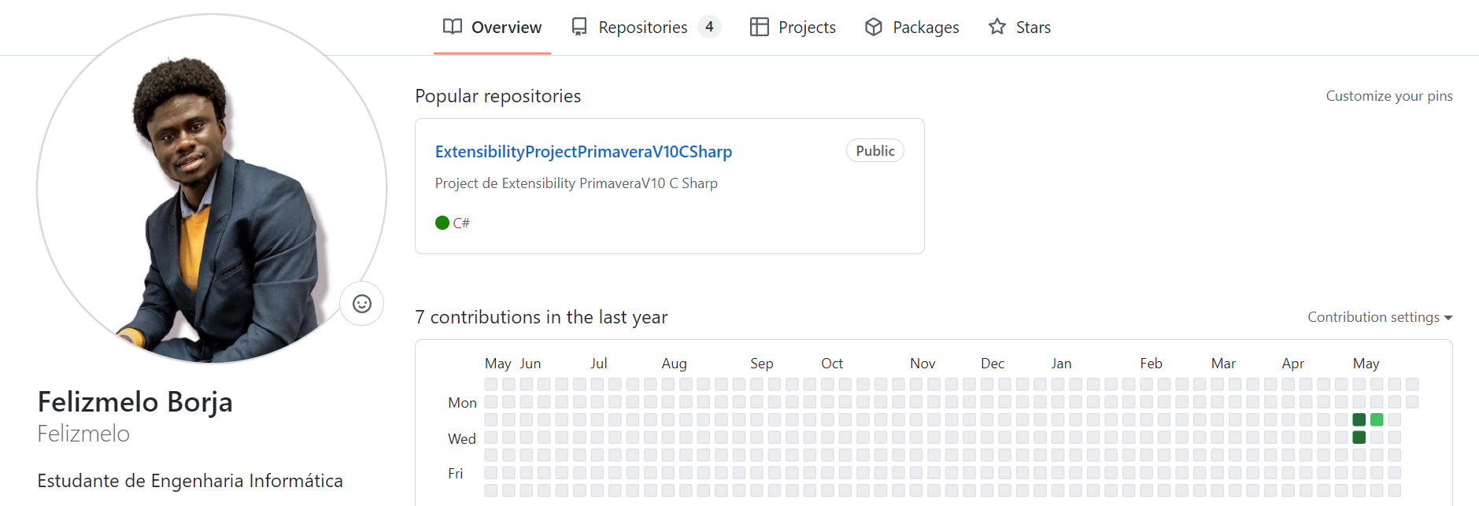



Tecnologias Utelizadas

Slide 5
Modelo Big Bang
Foi usado Modelo Big Bang, pois é usado principalmente por equipes menores, esse método simples consiste em implementar requisitos conforme eles aparecem no projeto.
Não requer muito planear ou programação ou mesmo fases de teste formais.

Slide 6
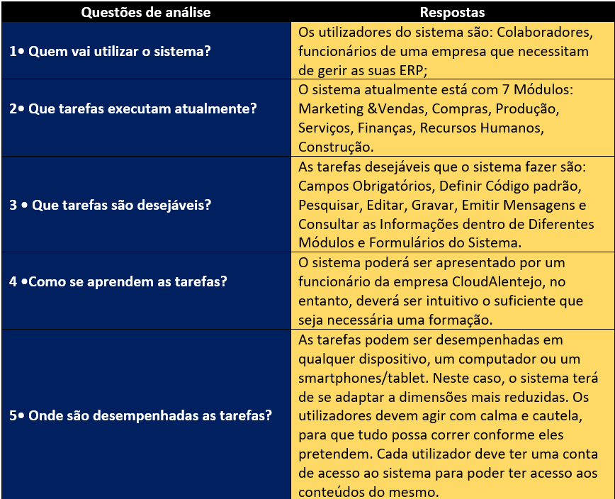
Coleta e Análise de Requisitos

Slide 7
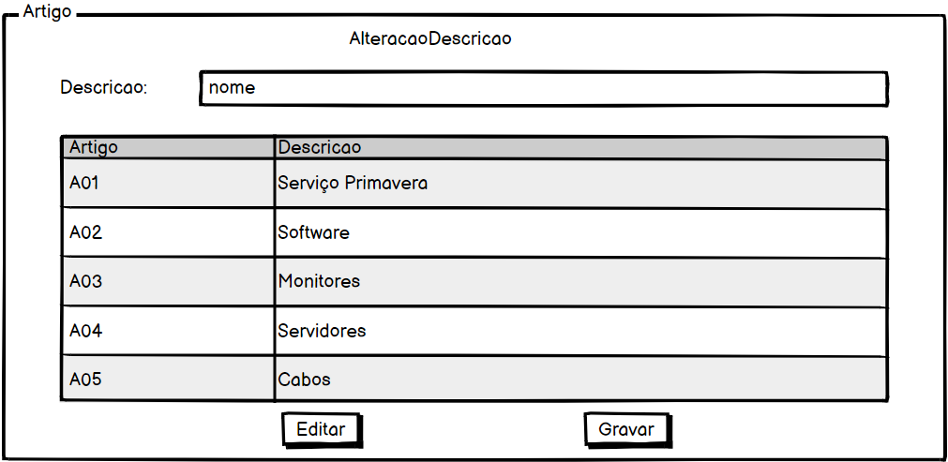
Design de Software

Slide 8
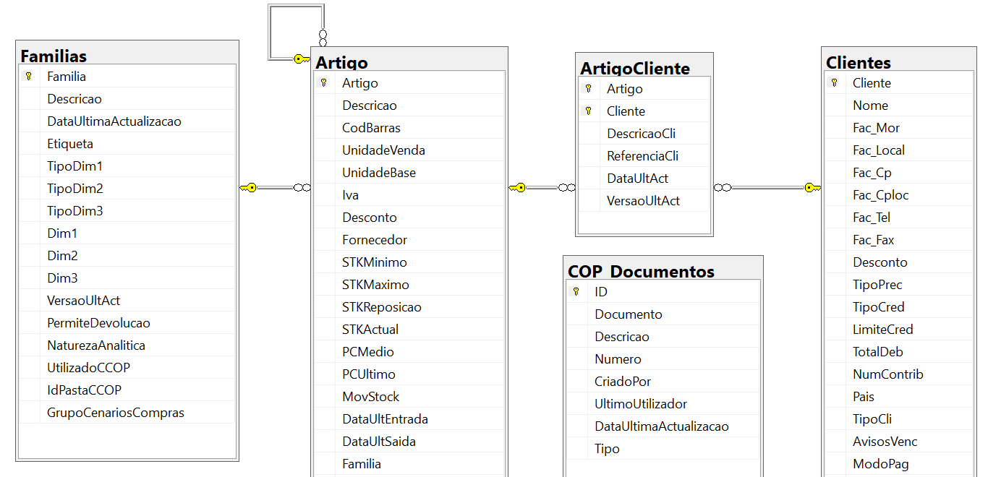
Base de Dados
Notes:
1- Quem vai utilizar o sistema?
Os utilizadores do sistema são, famlias e pessoas que necessitam de apoio social e o organismo publico que vai analisar os pedidos;
2- Que tarefas executam atualmente?
Os requerentes podem dirigir-se ao servico de apoio da autarquia da sua area de residência e requer apoio social.
3- Que tarefas são desejaveis?
As tarefas desejaveis que o sistema podera ter são a
possibilidade de requer apoios sociais online ou presencialmente, devendo numa primeira fase estar disponveis 6 tipos de respostas:
4- Como se aprendem as tarefas?
O sistema podera ser apresentado por um funcionari da autarquia da area da
residência do requerente, no entanto, devera ser intuitivo o suciente que seja necessaria uma formação.
5- Onde são desempenhadas as tarefas?
As tarefas podem ser desempenhadas em qualquer dispositivo com acesso a Internet
computador
Smartphones
Tablet
Neste caso, o sistema tera de se adaptar a dimensões mais reduzidas.

Slide 9
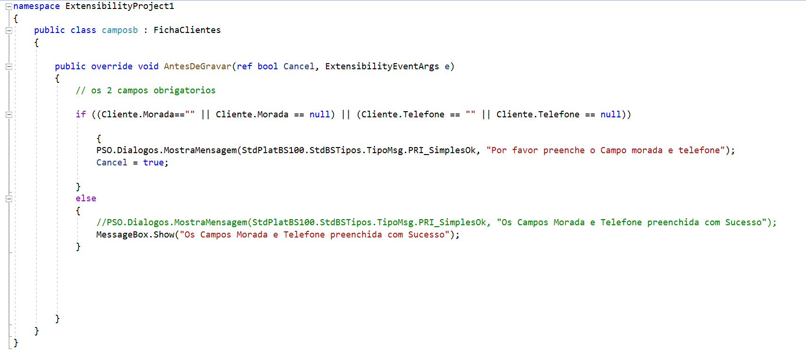
Codificação
Notes:
6- Quais as relações entre utilizadores e informação?
Os utilizadores apenas poderão requer a um tipo de apoios social, caso tenham uma conta valida. Cada requerente apenas tera acesso a sua informação pessoal, a informação dos seus pedidos e resposta aos mesmos.
7- Que outro instrumento usa para realizar a tarefa?
O utilizador necessita de um computador ou dispositivo movel com conexão a
Internet, necessitando, para isso, de um browser para a visualização da informação disponvel. O sistema devera ter em consideração os browsers mais utilizados e ser compatvel com os mesmos.
8- Como comunicam os utilizadores entre si?
Os utilizadores não comunicam entre si, visto que o sistema não deve disponibilizar os emails dos utilizadores a outros, nem possuira nenhum sistema de mensagens.
9- Qual e a frequência do desempenho das tarefas?
As tarefas serão executadas sempre que um requerente necessitar de novo apoio social.
10- Quais as restrições de tempo impostas?
Pretende-se que o sistema seja simples e que a execução das tarefas seja rapida.
Em caso de inatividade durante uma sessão, superior a 15 minutos, a mesma ira ser encerrada, prevenindo o acesso indevido aos dados do utilizador em caso de esquecimento de sessões ligadas.
11- Que acontece se algo correr mal?
Se o utilizador escolher mal a opção, devera mostrar um comando ou uma outra opção que permitira que ele volte facilmente ao estado anterior. Se o sistema entrar em o-line, devera guardar a pagina que estava a ser acedida pelo utilizador, como tambem os dados.

Slide 10
Teste
Para testar os Formulários desenvolvidos, temos de adicionar o formulários como extensibilidade e depois criar umas funções no software primavera que nos dá uma opção de coloca-los no menu do nosso ERP.
Notes:
• Fazer Login: O organismo publico deve fazer login para poder entrar na area de gestão.
• Gerir Pedidos (Criar, editar, eliminar): O organismo publico pode gerir pedidos enviados pelos requerentes.
• Gerir requerentes (Criar, editar, eliminar): O organismo publico pode gerir requerentes registados no sistema e criar utilizadores.

Slide 11
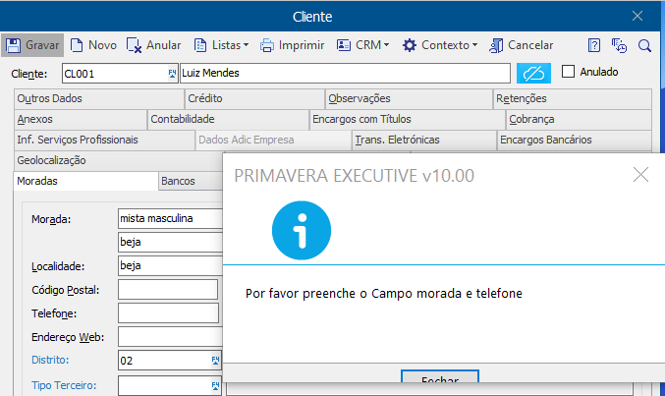
Teste de formulário ficha do Cliente

Slide 12
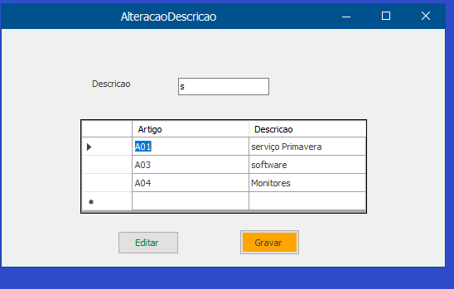
Teste de Formulário desenvolvido que permite Pesquisar, Editar, Gravar os Artigo
Notes:
• Segurança: Apenas usuários autenticados poderão utilizar o sistema, por forma a garantir a seguranca das informações.
• Usabilidade: O stio Web devera ser responsivo, de modo a correr em diferentes tamanhos de ecrã (computador, Tablet, telemovel) e devera ter em conta as boas praticas do desenho de interface.
• Conabilidade: Alta disponibilidade e tolerância a falhas.

Slide 13
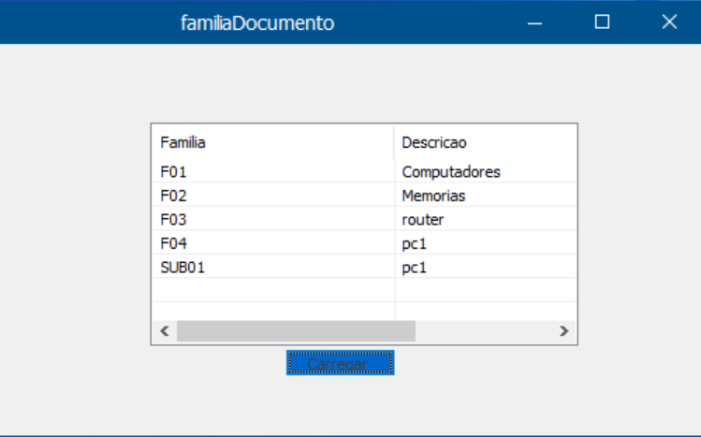
Teste de Formulário de Consultar Famílias de Artigo

Slide 14
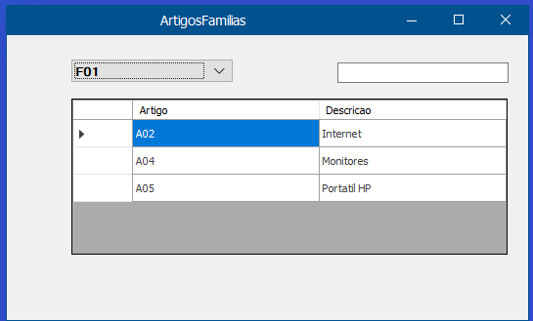
Teste de Formulário de Consultar artigos da mesma família

Slide 15
CONCLUSÃO
No entanto, com o apoio prestado no decurso do Estágio por parte do Eng. Gonçalo Carrasco e do Dr. Carlos Marques, orientador na entidade de acolhimento, adquiriram-se noções e fundamentos importantes que facilitaram a colaboração durante desenvolvimento do projeto. O C Sharp, é a linguagem de programação utilizada no desenvolvimento do projeto. No decorrer do projeto foram levantadas questões e surgiram problemas, o que obrigou a analisá-los e, seguidamente, a tomar as melhores decisões para a solução dos problemas. Concluindo, este estágio curricular permitiu a aplicação de muitos dos conhecimentos obtidos na Licenciatura da Engenharia Informática, assim como as soft skills. Desta forma, posso dizer que o balanço é extremamente positivo.
A educação não pode e nem deve ser racista, mas sim ANTIRACISTA …!

Slide 16
BIBLIOGRAFIA
CloudAlentejo - Faturar nunca foi tão fácil! https://cloudalentejo.pt/
GeekCase – Sistemas, Pessoase Tecnologia. https://www.geekcase.pt/
Primavera. Parceiros https://pt.primaverabss.com/pt/parceiros-2/
Visual Studio 2019 - https://visualstudio. microsoft.com/downloads/
.NET Framework 4.7.1 - https://www.microsoft.com/en-us/download/
Microsoft SQL Server - https://www.microsoft.com/pt-pt/sql-server/
PRIMAVERA Extensibility Essentials-https://marketplace.visualstudio.com/
Git e GitHub- https://github.com/Felizmelo
Microsoft Teams - https://www.microsoft.com/en-us/microsoft-teams/
Meu canal de Youtube
https://www.youtube.com/channel/UCUPC1HxjYCrRWNvypgozMDA

